Slide 1
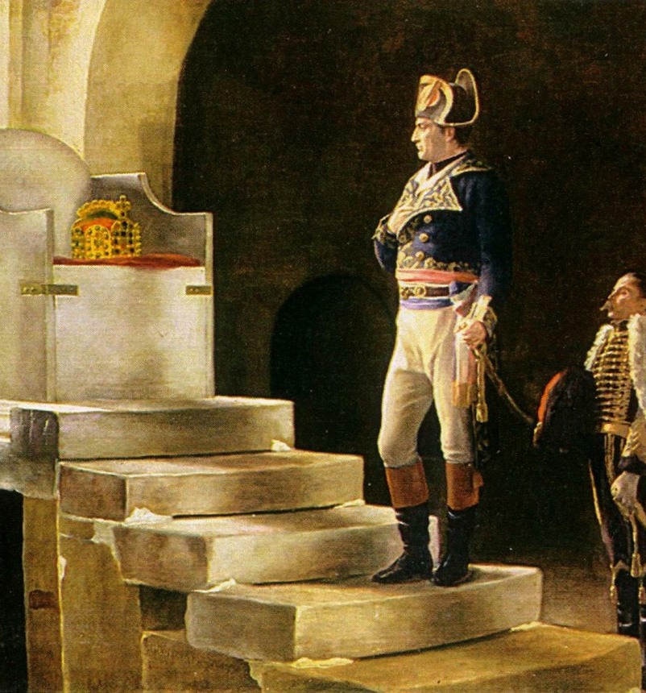
Napoleon Bonaparte
geboren 1769 in Ajaccio/Korsika
gestorben 1821 auf St. Helena
französischer General und Kaiser

Slide 2
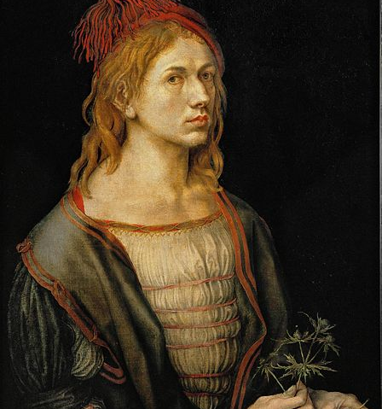
Albrecht Dürer
geboren 1471 in Nürnberg
gestorben 1528 in Nürnberg
Renaissance-Maler und -Grafiker

Slide 3
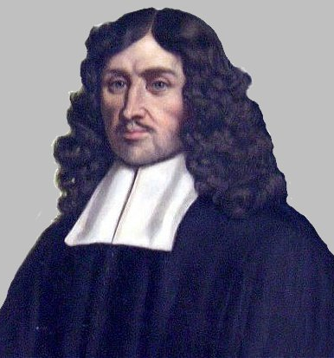
François Blondel
geboren 1613 in Lüttich
gestorben 1703 in Aachen
flämischer Bade- und Kurarzt

